Slide 1
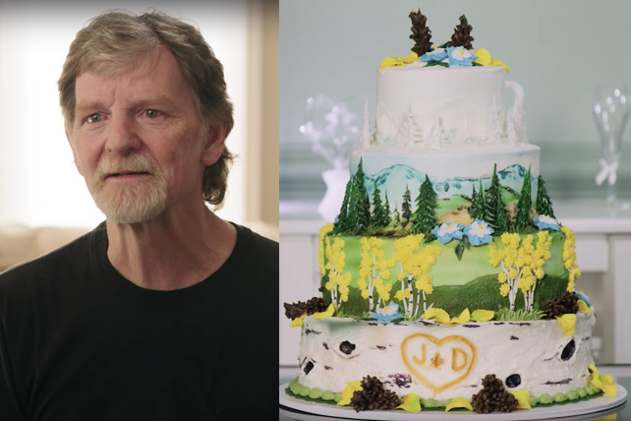
Image from: https://churchleaders.com/news/345664-jack-phillips-anti-religious-bias-second-legal-victory.html

Slide 2
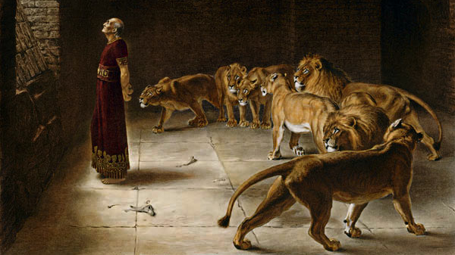
逆流而上（六） 但以理书第六章
勇气的选择
勇气的代价
勇气的果实

Slide 3
一. 勇气的选择

Slide 4
大利乌随心所愿，立一百二十个总督，治理通国。又在他们以上立总长三人（但以理在其中），使总督在他们三人面前回覆事务，免得王受亏损。因这但以理有美好的灵性，所以显然超乎其余的总长和总督，王又想立他治理通国。那时，总长和总督寻找但以理误国的把柄，为要参他；只是找不着他的错误过失，因他忠心办事，毫无错误过失。那些人便说：我们要找参这但以理的把柄，除非在他神的律法中就寻不着。

Slide 5
于是，总长和总督纷纷聚集来见王，说：愿大利乌王万岁！国中的总长、钦差、总督、谋士，和巡抚彼此商议，要立一条坚定的禁令，三十日内，不拘何人，若在王以外，或向神或向人求什么，就必扔在狮子坑中。王啊，现在求你立这禁令，加盖玉玺，使禁令决不更改；照玛代和波斯人的例是不可更改的。于是大利乌王立这禁令，加盖玉玺。但以理知道这禁令盖了玉玺，就到自己家里（他楼上的窗户开向耶路撒冷），一日三次，双膝跪在他神面前，祷告感谢，与素常一样。（但六：1-10）

Slide 6
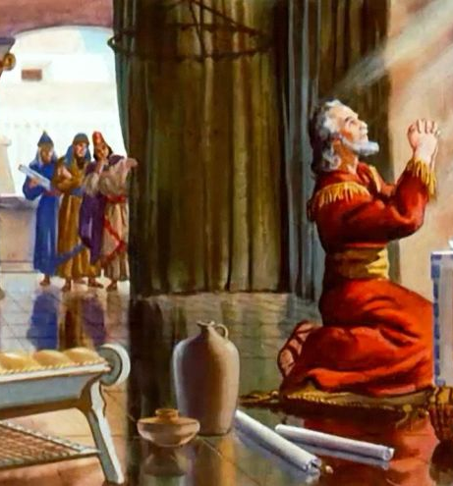
波斯帝国登上世界中心舞台
但以理因其灵性被新朝重用
但以理因其品行被奸臣陷害
但以理必须作出勇气的选择
Image from https://lenbilen.com/2017/09/25/daniel-6-daniel-in-the-lions-den/

Slide 7
在上有权柄的，人人当顺服他，因为没有权柄不是出于神的。凡掌权的都是神所命的。（罗十三：1）
基督徒当遵纪守法和尊重掌权者
基督徒还要遵守更高权威的旨意
听从你们，不听从神，这在神面前合理不合理，你们自己酌量吧！（徒四：19）

Slide 8
听从神而不听从人需要勇气
世界借平等之名行去神之实
加图研究所的问卷调查结果
坚持真理极可能要付出代价
Image from: https://townhall.com/

Slide 9
二. 勇气的代价

Slide 10
那些人就纷纷聚集，见但以理在他神面前祈祷恳求。他们便进到王前，提王的禁令，说：王啊，三十日内不拘何人，若在王以外，或向神或向人求什么，必被扔在狮子坑中。王不是在这禁令上盖了玉玺吗﹖王回答说：实有这事，照玛代和波斯人的例是不可更改的。他们对王说：王啊，那被掳之犹大人中的但以理不理你，也不遵你盖了玉玺的禁令，他竟一日三次祈祷。

Slide 11
王听见这话，就甚愁烦，一心要救但以理，筹划解救他，直到日落的时候。那些人就纷纷聚集来见王，说：王啊，当知道玛代人和波斯人有例，凡王所立的禁令和律例都不可更改。王下令，人就把但以理带来，扔在狮子坑中。王对但以理说：你所常事奉的神，他必救你。有人搬石头放在坑口，王用自己的玺和大臣的印，封闭那坑，使惩办但以理的事毫无更改。（但六：11-17）

Slide 12
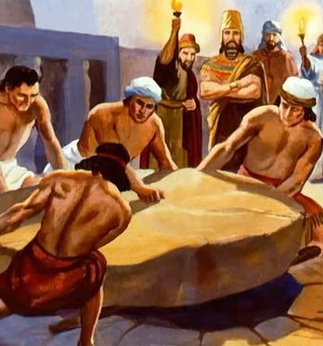
波斯帝国法令无比严明
但以理为选择付上代价
代价之一是敬虔地生活
但以理的记载完全正面
敬虔是信徒当背的十架
Image from https://www.pinterest.com/pin/316870523787667731/

Slide 13
基督徒当尽力不给世界留下话柄
我告诉你们，你们的义若不胜于文士和法利赛人的义，断不能进天国。（太五：20）
基督徒在行动上必须胜过这世界
但以理所付代价之二是不畏逼迫
世界从未停止过对基督徒的逼迫

Slide 14
不但如此，凡立志在基督耶稣里敬虔度日的也都要受逼迫。（提后三：12）
因为你们蒙恩，不但得以信服基督，并要为他受苦。（腓一：29）
但以理作出应对逼迫的美好示范
那杀身体、不能杀灵魂的，不要怕他们；惟有能把身体和灵魂都灭在地狱里的，正要怕他。（太十:28）
付上勇气的代价可结出生命果实

Slide 15
三. 勇气的果实

Slide 16
王回宫，终夜禁食，无人拿乐器到他面前，并且睡不着觉。次日黎明，王就起来，急忙往狮子坑那里去。临近坑边，哀声呼叫但以理，对但以理说：永生神的仆人但以理啊，你所常事奉的神能救你脱离狮子吗﹖但以理对王说：愿王万岁！我的神差遣使者，封住狮子的口，叫狮子不伤我；因我在神面前无辜，我在王面前也没有行过亏损的事。王就甚喜乐，吩咐人将但以理从坑里系上来。于是但以理从坑里被系上来，身上毫无伤损，因为信靠他的神。

Slide 17
王下令，人就把那些控告但以理的人，连他们的妻子儿女都带来，扔在狮子坑中。他们还没有到坑底，狮子就抓住他们，咬碎他们的骨头。那时，大利乌王传旨，晓谕住在全地各方、各国、各族的人说：愿你们大享平安！现在我降旨晓谕我所统辖的全国人民，要在但以理的神面前，战兢恐惧。因为他是永远长存的活神，他的国永不败坏；他的权柄永存无极！他护庇人，搭救人，在天上地下施行神迹奇事，救了但以理脱离狮子的口。如此，这但以理，当大利乌王在位的时候和波斯王古列在位的时候，大享亨通。（但六：18-28）

Slide 18
波但以理的信心得到回报
付上代价就定能皆大欢喜？
付上代价果实一：经历神
付上代价果实二：荣耀神
每次的患难都是一个机会
Image from https://www.pinterest.com/pin/541135711459660809/

Slide 19
世界之中危机四起，基督徒需要勇气
弟兄们，我还有话说：请你们为我们祷告，好叫主的道理快快行开，得着荣耀，正如在你们中间一样。也叫我们脱离无理之恶人的手，因为人不都是有信心。但主是信实的，要坚固你们，保护你们脱离那恶者。我们靠主深信，你们现在是遵行我们所吩咐的，后来也必要遵行。愿主引导你们的心，叫你们爱神，并学基督的忍耐。（帖后三：1-5）
愿神坚固我们，保护我们，引导我们！

